Slide 1
МИЭМ НИУ ВШЭ
Проект: «Исследование алгоритмов планирования радиоресурсов для обслуживания веб-трафика в беспроводных сетях с частотно-селективными замираниями»
Выполняют студенты:
Проничкина Валерия, БПМ-163
Чижиков Илья, БПМ-162
Руководитель:
Хоров Е. М.
Москва, 2018

Slide 2
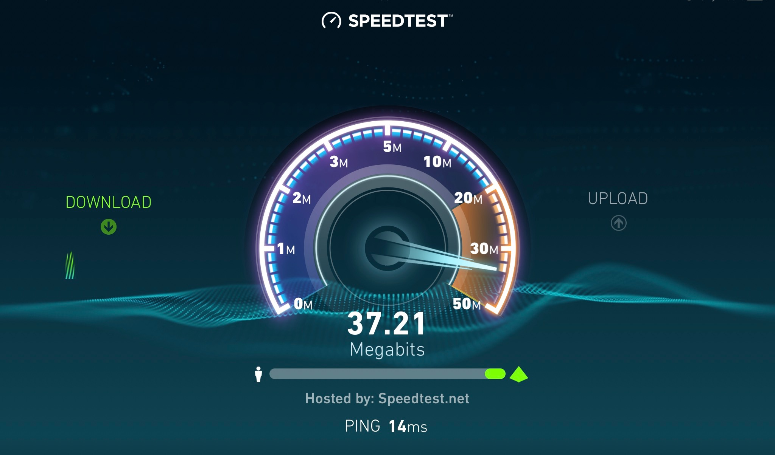
МИЭМ НИУ ВШЭ
Какую проблему надо решить?
В современном мире объём передаваемых и загружаемых данных растёт, а скорость загрузки остаётся неизменной.
1) Удовлетворить потребности пользователей
2) Увеличить скорость загрузки Web-страниц

Slide 3
МИЭМ НИУ ВШЭ
Актуальность
-Улучшение качества обслуживания пользователей
- Важная роль в развитии сотовых сетей

Slide 4
МИЭМ НИУ ВШЭ
Какой результат будет получен?
Разработаем алгоритм, который позволит увеличить скорость загрузки Web-страниц.

Slide 5
МИЭМ НИУ ВШЭ
План работы:
1) Построить планировщик
2) Реализовать его в программном коде
3) Провести эксперименты и получить первые результаты
4) Написать статью для IEEE

Slide 6
МИЭМ НИУ ВШЭ
Распределение ролей в команде.
Лидер проекта
Занимается созданием математического алгоритма для поставленной задачи, а также обеспечивает координацию студентов в проекте, докладывает руководителю проекта о состоянии дел.
2. Администратор проекта
Занимается написанием кода для нужного алгоритма, а также обеспечивает ведение проектной документации и единое информационное поле, проводит мониторинг промежуточных результатов.

Slide 7
Телефон: +79672582855
+79671572500
Почта: ivchizhikov@edu.hse.ru
vspronichkina@edu.hse.ru

